Slide 1

















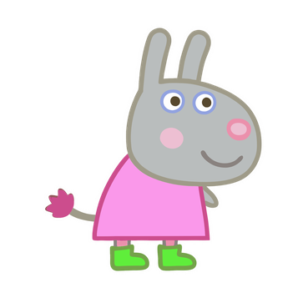



І
У
А
И
І
Е
О
Е
У
А
Е
И
А
И

